Slide 1

IoT + BigData Analytics
Nuvem pública: AWS

Slide 2

IoT na AWS
Serviços altamente especializados
AWS é a única fornecedora a reunir gerenciamento e análises sofisticadas de dados em serviços fáceis de usar, projetados especificamente para dados de IoT ruidosos.

Slide 3
IoT na AWS
Segurança multicamadas
AWS IoT oferece serviços para todas camadas de segurança, sendo eles: criptografia, controle de acesso aos dados do dispositivo e serviços de monitoramento.

Slide 4
IoT na AWS
Integração superior com IA
A AWS une IA e Iot, você pode criar modelos na nuvem e implantá-los em dispositivos, onde eles são executados duas vezes mais rápido em comparação a outras ofertas.

Slide 5
Exemplos de Serviços
AWS IoT

Slide 6
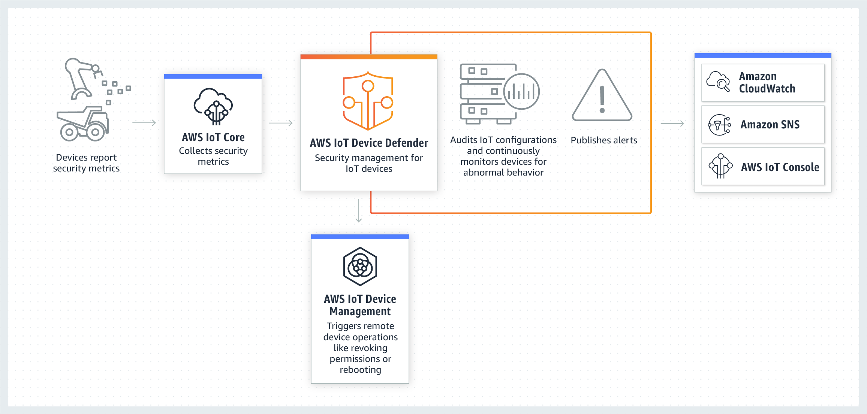

Slide 7
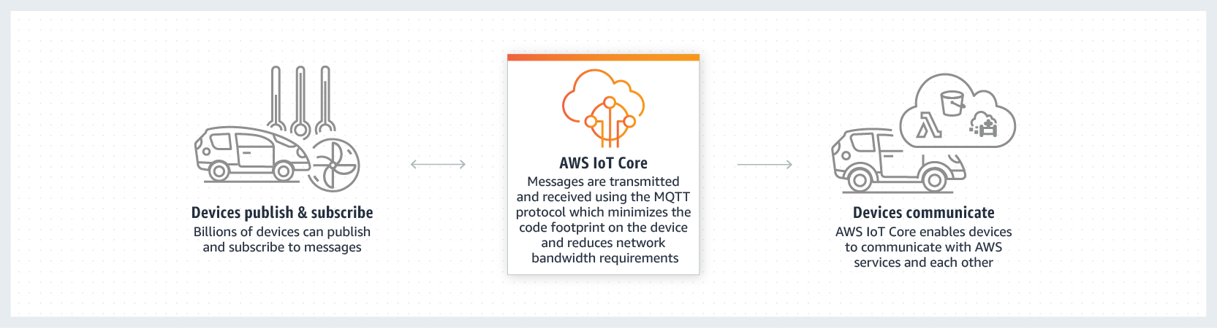

Slide 8
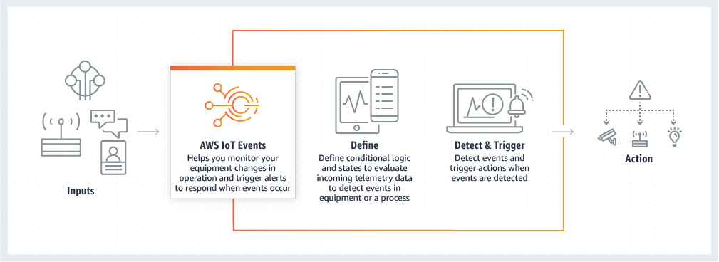

Slide 9
BigData Analytics na AWS
Maneira mais fácil de criar data lakes
O AWS Lake Formation automatiza muitas das etapas manuais de criação de data lakes e reduz o tempo necessário para construir um data lake.

Slide 10
BigData Analytics na AWS
Escalável e econômico
AWS fornece ferramentas abrangentes para ajudar a controlar o custo de armazenamento e análise de todos os seus dados em escala.

Slide 11
BigData Analytics na AWS
Mais abrangente e aberto
AWS fornece o portfólio mais amplo e abrangente de ferramentas de análise criadas para fins específicos, para que você possa obter rapidamente informações de seus dados usando a ferramenta mais apropriada para o trabalho.

Slide 12
BigData Analytics na AWS
Infraestrutura segura para análise
AWS têm recursos de segurança projetados para ajudá-lo a manter a conformidade com suas práticas recomendadas e regulamentos do setor. Por exemplo, o Amazon Macie ajuda a encontrar dados confidenciais que foram armazenados acidentalmente no local errado.

Slide 13
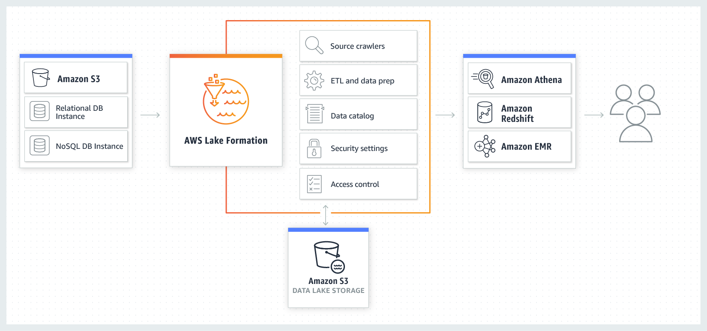

Slide 14
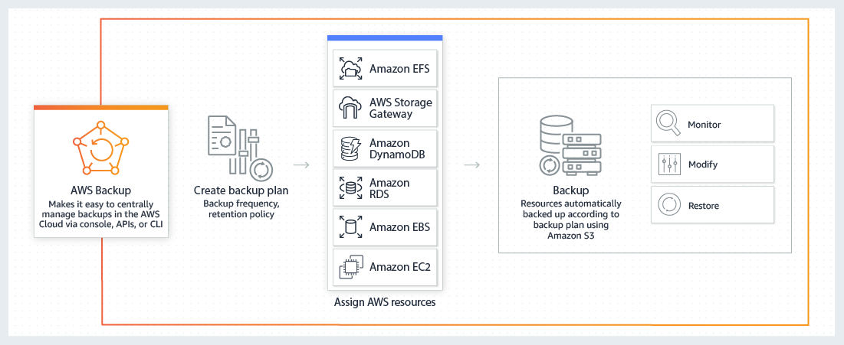

Slide 15
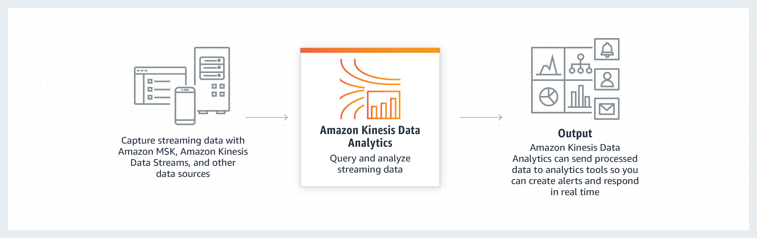

Slide 16
Obrigada!
Integrantes: natália gama de mattos - 31887201

